Slide 1
－ 令和８年度 ・ 兵庫県版 －
小学生用租税教育教材
兵庫県租税教育推進連絡協議会

Slide 2
ワーク：税金について考えてみよう

Slide 3




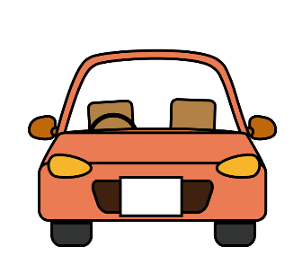
生活の中で関わりのある税金
次のようなときには、どんな税金がかかるでしょうか？？
税金の種類は約50種類あります。
給料をもらったら！？
給料をもらったら！？
家を持っていると！？
家を持っていると！？
お店でお買い物をしたときは！？
お店でお買い物をしたときは！？
所得税（国税）・住民税（地方税）
こていしさんぜい
固定資産税（地方税）
消費税（国税）・地方消費税（地方税）
※住民税とは、都道府県税と市（区）町村民税を
合わせた呼び方です。
車を持っていると！？
車を持っていると！？
温泉に入ったときは！？
温泉に入ったときは！？
おさ
国税は、「国に納める税金」、
地方税は「都道府県や市区町村に
納める税金」です。
おさ
自動車税（地方税）
にゅうとうぜい
入湯税（地方税）
もっと
くわしく
詳しく学ぼう：財務省キッズコーナーファイナンスらんど https://www.mof.go.jp/kids/2018 （財務省HP）

Slide 4





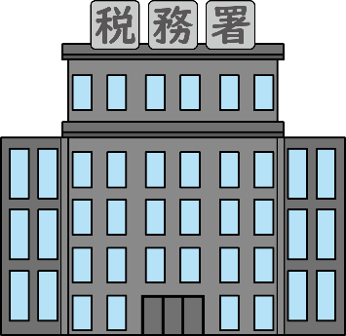




生活の中で関わりのある税金
消費税についての説明
お店
お店の売上
消費者
消費者から預かった
消費税の額を計算して納める。
１０００
おさ
１０００
１００
１００
ぜいむしょ
ゲーム
1,100円
税務署
おさ
にっぽん
納められた消費税を日本銀行に預ける。
品物の金額1,000円と一緒に
消費税100円を支払う。
(消費税を負担する)
しはら
ふたん
１００
日本銀行
にっぽん
お店は、 消費税を預かって
まとめて納めているんだね。
預けられた消費税を国のお金 (国庫金) として保管する。
おさ
７８円
２２円
国 （国税）
地方 （地方税）
７．８％
２．２％
※消費税は国税（消費税）と地方税（地方消費税）に分かれていて10%のうち7.8%が国税、2.2％が地方税です。

Slide 5

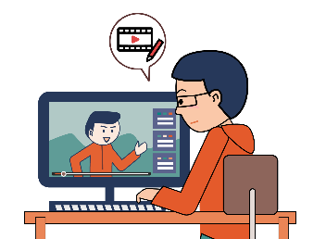



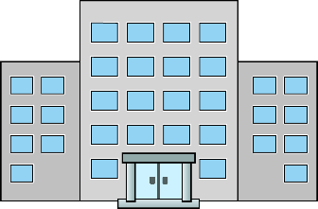
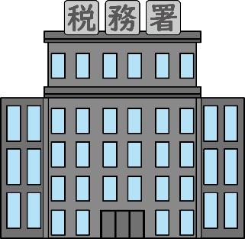

生活の中で関わりのある税金
おさ
税金の流れと納め方
商品を買った場合
自分で商売をしている場合
会社などに勤めている場合
お店で商品を買いました。
代金 1,000円と、
税金100円を
支払いました。
ＹｏｕＴｕｂｅｒや大工さん
など自分で商売を
している方は
確定申告で税金を
納めています。
会社員は、毎月会社から
はらわれる給料の中から、
税金(所得税・住民税)が
差し引かれています。
かくていしんこく
しはら
おさ
お店
個人事業主
会社
お店は、預かった
消費税を
まとめて納めます。
自分で税金を計算して
税務署に申告
(申し出ること）し、
納めます (確定申告)。
会社は、社員から預かった
税金をまとめて
納めます
（源泉徴収）。
ぜいむしょ
しんこく
おさ
もう
おさ
おさ
かくていしんこく
げんせんちょうしゅう
消費税
所得税
住民税
都道府県
市区町村
ぜいむしょ
税務署
（国）
（地方公共団体）

Slide 6
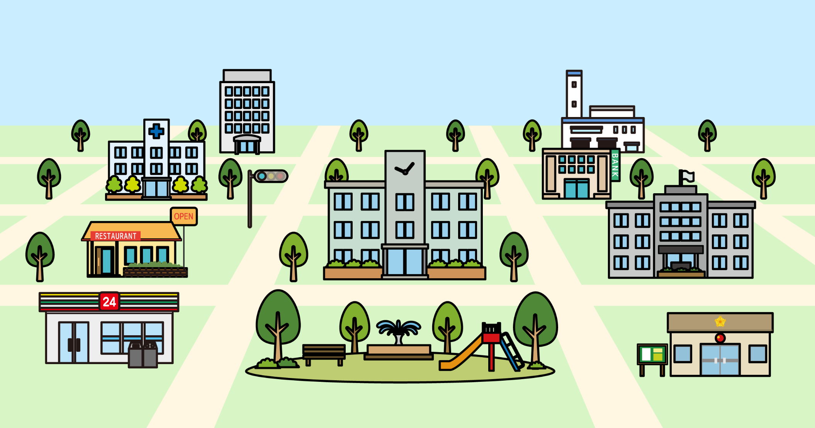
税金は何のためにあるのだろうか
しせつ
次の街の絵の中で、税金を使ってつくられたり、運営されたりしている施設はどれでしょう？
会社
ごみ処理場
市民病院
ごみ処理場
市民病院
小学校
小学校
レストラン
信号機
銀行
信号機
市役所
市役所
公園
コンビニ
公園
交番
交番

Slide 7




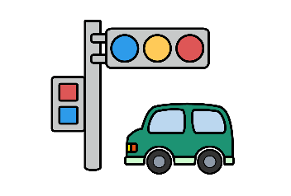

税金は何のためにあるのだろうか
皆さんは「税金」にどのようなイメージを持っていますか？
わたしたちの身の回りには、国や地方公共団体による「公共サービス」や
「公共施設」があります。
こうきょう
こうきょうしせつ
「税金」 により賄われています。
まかな
こうきょう
ふくし
こうきょうしせつ
道路、学校、公園 など
公共サービス
警察、消防、ごみ収集、福祉 など
公共施設
警察費・消防費
（令和６年度）
約5兆8,081億円^{※１}
国民１人当たり
約46,914円
ごみ処理費用
（令和６年度）
約2兆9,285億円^{※２}
国民１人当たり
約23,655円
いりょう
国民医療費の
公費負担額
（令和５年度）
約18兆331億円^{※３}
国民１人当たり
約145,017円
道路整備事業費
（令和８年度）
約1兆6,783億円^{※４}
校舎・体育館
などの建設費用
（令和８年度）
約712億円^{※５}
ふたん
※１・２ 出所：総務省「令和８年版地方財政白書」
※３ 出所：厚生労働省「令和５（2023）年度国民医療費の概況」
※４・５ 出所：財務省｢令和８年度予算及び財政投融資計画の説明」

Slide 8




税金は何のためにあるのだろうか
ふたん
公立学校の児童・生徒一人当たりの公費負担額 （令和５年度）
普段通っている学校で使う用品や施設のほか、教科書の無償配付などにも、
税金が使われています。皆さんのためにどのぐらい使われているか、確認してみましょう。
しせつ
むしょう
（全国平均）
小学生
中学生
高校生（全日制）
約968,000円
約1,083,000円
約1,064,000円
※出所：文部科学省「令和６年度地方教育費調査（令和５会計年度）」
もっと
くわしく
動画で学ぼう：「税の学習コーナー」 https://www.nta.go.jp/taxes/kids/video/index.htm#anime

Slide 9



税金は何のためにあるのだろうか
税金の使いみち
税金は、みんなの安全を守る警察・消防や、道路・水道の整備といった「みんなのために役立つ活動」や、年金・医療・福祉・教育など「社会での助け合いのための活動」に使われています。
そのために必要なたくさんのお金を、みんなで出し合って負担するのが「税金」です。
ねんきん
いりょう
ふくし
ふたん
税金は、みんなで社会を支えるための
「会費」のようなもの
ゲームで学ぼう：うんこ税金ドリル https://www.mof.go.jp/tax_policy/publication/brochure/zeikin_drill/index.html

Slide 10
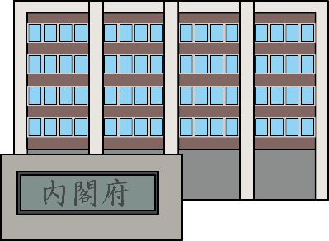
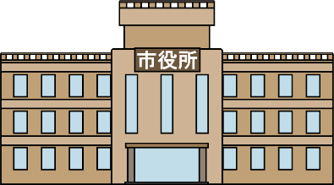



税金の使いみちはどうやって決めるの？
ふたん
国の税金に関する法律（税負担の方法）と税金の使いみち（予算）は、国民の代表者である国会議員が決めています。
国
都道府県・市町村
税金
（国税）
税金
（地方税）
内 閣
市区町村長・都道府県知事
選挙
住民の代表である
県知事・市町村長
を選びます
予算案の提出
選挙
選挙
予算案の提出
国会
国民の代表である
国会議員を選びます
住民の代表である
県・市町村議会
議員を選びます
都道府県市区町村の議会
議決
議決
国会の話し合いで予算が決まります。
国 民
議会の話し合いで予算が決まります。

Slide 11
税金の使いみちはどうやって決めるの？
国の予算（令和８年度当初予算）
わたしたちの健康や
生活を守るために
31.9%
その他 7.4%
国の借金を返したり
利子を払ったりするために 25.6%
はら
国の借金など 24.2%
さいにゅう
さいしゅつ
歳入総額
122兆3,092億円
歳出総額
122兆3,092億円
都道府県や
市区町村の
財政をおぎなう
ために
17.1%
税金など 68.5%
そのほか
15.5%
道路や
住宅などの
整備のために
5.0%
教育や科学技術を
さかんにするために
4.9%

Slide 12

税金の使いみちはどうやって決めるの？
兵庫県の予算（令和８年度当初予算）
県の借金
5.4%
農・林・水産業を
さかんにするため
3.4%
みんなが
勉強しやすいようにするため
19.1%
その他
17.5%
国から入る
お金
31.9%
道路・橋・住宅をつくったり
するため
6.3%
さいにゅう
さいしゅつ
歳入総額
2兆3,182億円
歳出総額
2兆3,182億円
体の不自由な人や
お年よりが安心して
くらせるように
17.6%
犯罪をふせいだり
くらしの安全を
守るため
6.5%
税金など
62.7%
県の借金を
返したり
するため
12.4%
商業や工業など
の産業をさかんにするため
17.2%
兵庫県マスコット
「はばタン」

Slide 13

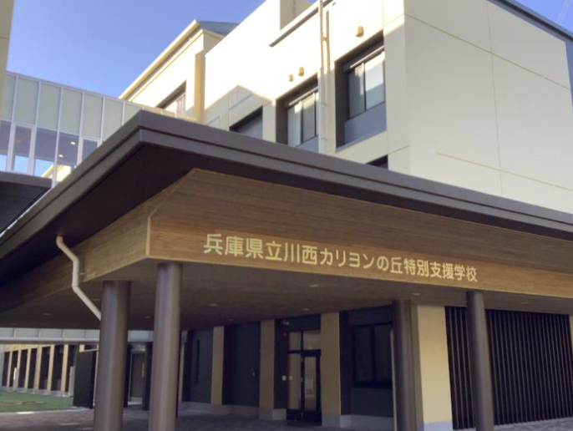
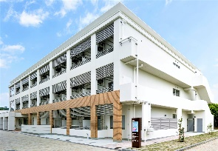
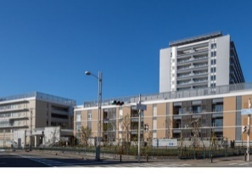
兵庫県では税金をどう使っているの？
兵庫県の税金は、こんなところにも使われています。
兵庫県マスコット
「はばタン」
兵庫県立川西カリヨンの丘
特別支援学校
（川西市）
令和５年10月完成
こういき ぼうさい
兵庫県立はりま姫路
総合医療センター
（姫路市）
令和３年11月完成
兵庫県立広域防災センター
（三木市）
令和４年５月完成
しえん
そうごう いりょう
ちいき
皆さんの住んでいる地域（市町村）で、どんなところに税金が使われているか、調べてみると新しい発見があるかも。

Slide 14

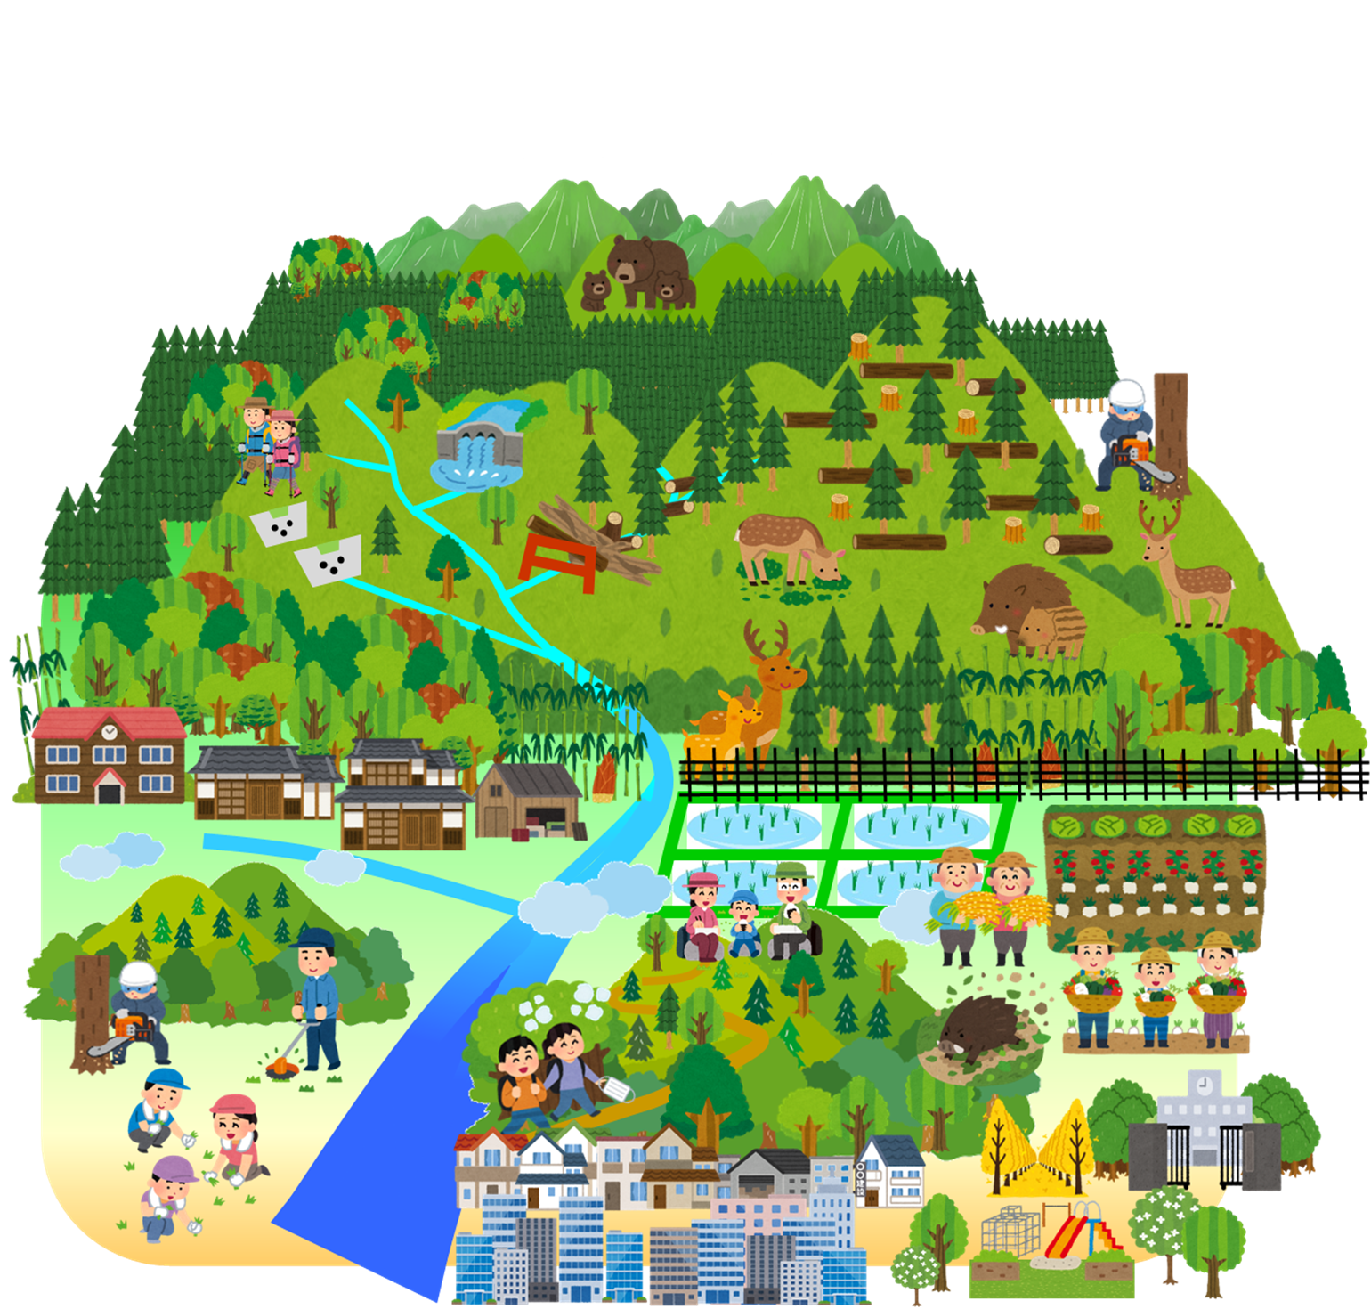
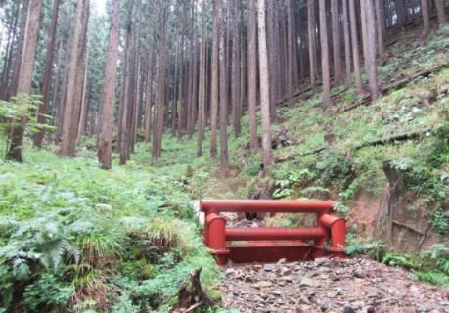
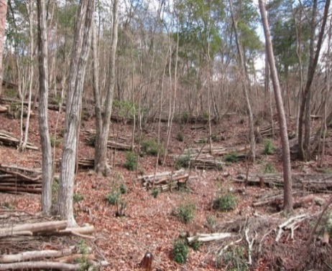
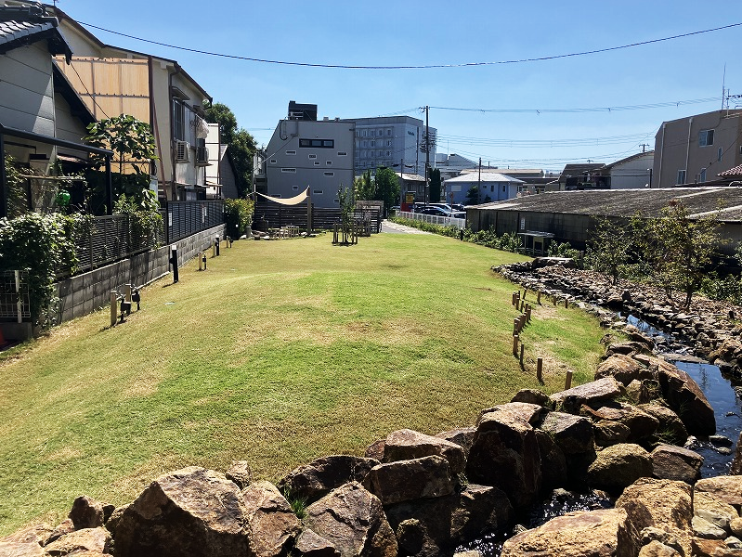
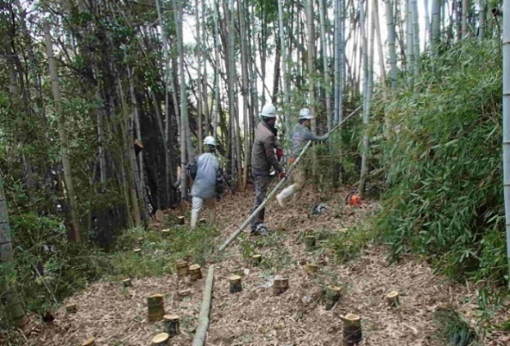
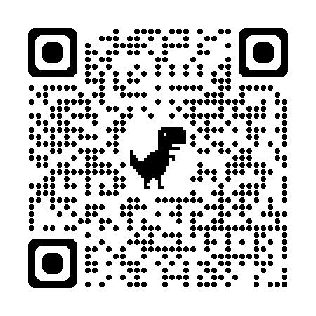
けんみん みどり ぜい
「県民緑税」ってなあに？
兵庫県では、みんなから集めた大切な税金（県民緑税）を災害に強い森づくりや
まちを緑豊かにするために使っています。
兵庫県マスコット
「はばタン」
しゃめん
きった木を山の斜面にならべて
土が流れにくい山にするよ！
いろんな種類の木が生えた強い森にしていくよ！
野生動物が田んぼや畑に出てきにくい森にするよ！
たおれた木が大雨でみんなの
住んでいるところまで流れて
いかないようにするよ！
ろっこうさん
六甲山をあかるく
元気な山にするよ！
家のうらのたおれてきそうな危険な木をきるよ！
きけん
しばふ
まちを木や芝生で
緑にするよ！
地域の人が協力して
森づくりをするよ！
もっと
知りたい
こんなことに使っています！ → https://web.pref.hyogo.lg.jp/nk21/af15_000000004.html

Slide 15


税金は大切なもの
のうぜい
納税は国民の義務
税金がないと、わたしたちの生活は成り立たなくなります。
税金は、社会の一員として暮らしていくために支払わなければならない
会費のようなものです。税金を納めることは、国民の義務として憲法に定められています。
おさ
日本国憲法
第３０条
のうぜい
国民は、法律の定めるところにより、納税の義務を負ふ。
（納税の義務）
のうぜい
誰がどのように
税金の使いみちを決めているか
調べてみよう
税金がなぜ必要かもう一度
考えてみよう
ふりかえろう https://www.nta.go.jp/publication/webtaxtv/201503/webtaxtv_wb.html （Web-TAX-TV）

Slide 16



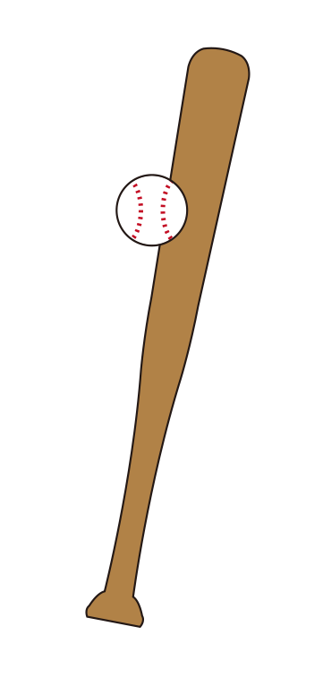

解いてみよう
税金クイズ
税金に関するクイズです。どれくらいわかりますか？
問１
町にはいろいろな自動車が走っていますが、税金で購入されている自動車はどれでしょうか？
① パトカー ② トラック ③ タクシー
問２
税金には、いろいろな種類があります。現在、日本で適用されている税金は全部で何種類あるでしょうか？
① 約25種類 ② 約50種類 ③約1,500種類
問３
しょうひぜい
しせつ
利用すると消費税以外に税金がかかるスポーツ施設があります。そのスポーツ施設はどれでしょうか？
① ゴルフ場 ② 野球場 ③ サッカー場

Slide 17

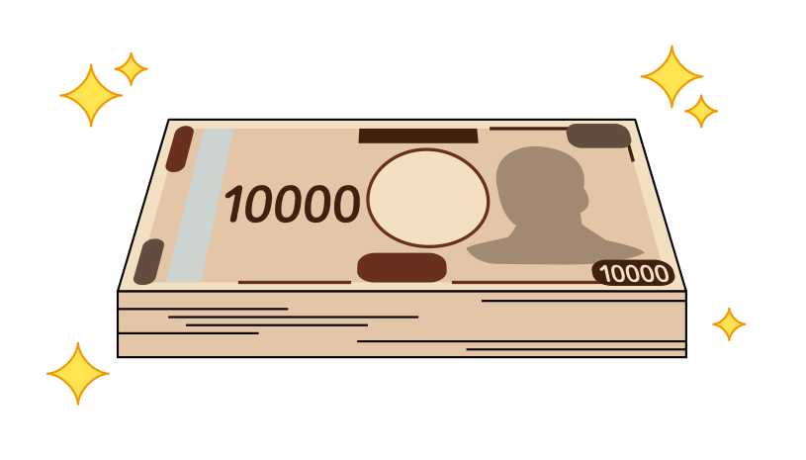
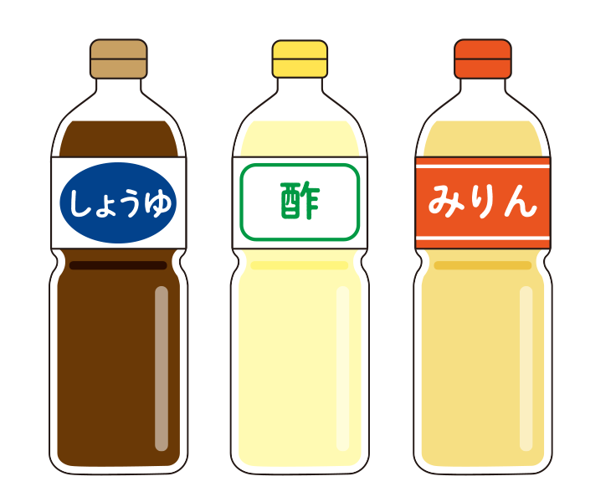
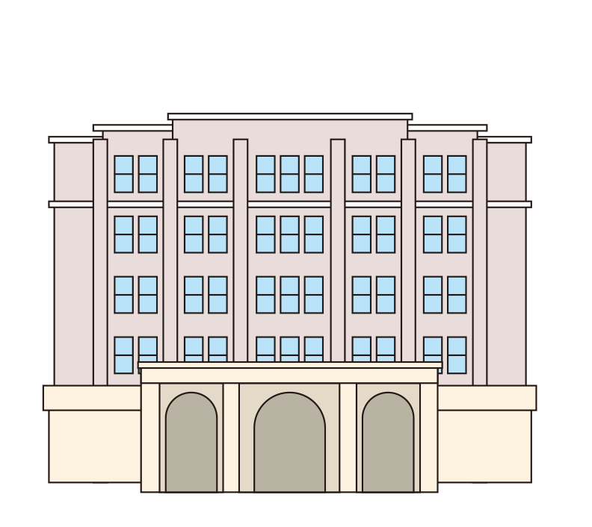

解いてみよう
税金クイズ
税金に関するクイズです。どれくらいわかりますか？
問４
しょとくぜい
所得税は何歳から納めるようになるでしょうか？
① 18歳 ② 20歳 ③ 年齢は関係ない
問５
所得税がかかるものはどれでしょうか？
① ノーベル賞の賞金 ② 宝くじの当選金 ③ クイズの懸賞金
けんしょうきん
問６
しょうひぜい
けいげんぜいりつ
消費税の軽減税率（８％）の対象にならないものはどれでしょうか？
① しょうゆ ② 酢 ③ みりん
問７
国の税金に関する法律や税金の使いみちを決めている機関はどこでしょうか？
① 国税庁 ② 財務省 ③ 国会
こくぜいちょう
ざいむしょう

Slide 18


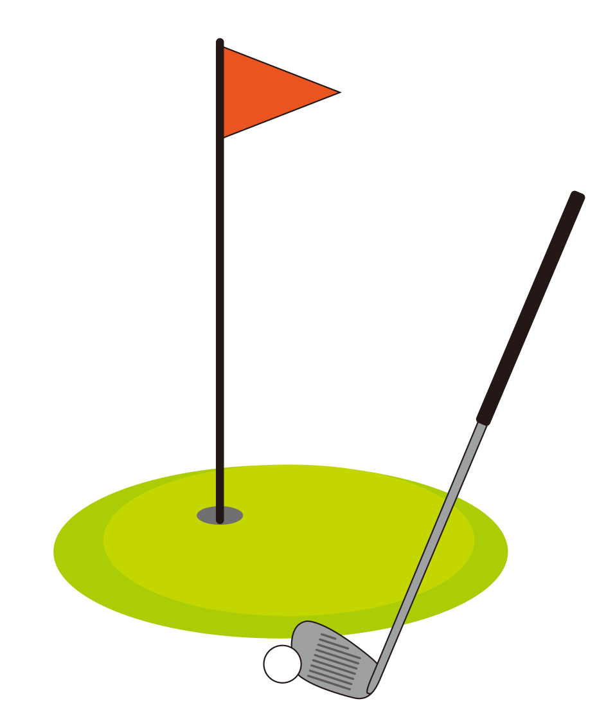
解いてみよう
税金クイズの答え＆説明
税金に関するクイズの答えと説明です。どれくらいできたかな？
答１
答え ①パトカー
このほかにも、救急車、消防車、市区町村等の保有する清掃車、
ごみ運搬車など、税金で購入されている自動車には様々な種類があります。
せいそうしゃ
うんぱんしゃ
答２
答え ②約50種類
令和７年１月１日現在、国税が25種類、地方税が約25種類あります。
こくぜい
ちほうぜい
答３
答え ①ゴルフ場
ゴルフ場を利用すると「ゴルフ場利用税」という税金がかかります。これは都道府県に納める地方税です。都道府県やゴルフ場により納める税額は異なりますが、１人１日につき800円が標準で、上限1,200円です。年齢が18歳未満の人などは非課税とされています。

Slide 19


解いてみよう
税金クイズの答え＆説明
税金に関するクイズの答えと説明です。どれくらいできたかな？
答４
答え ③年齢は関係ない
子供であっても、例えば、芸能界の子役などで収入があれば所得税や住民税が課税されます。
しょとくぜい
じゅうみんぜい
答５
けんしょうきん
答え ③クイズの懸賞金
クイズの懸賞金は一時所得に当たり、所得税がかかります。
答６
答え ③みりん
酒税法に規定する酒類（アルコール度数１度以上）は、軽減税率の対象である「飲食料品」には該当しません。したがって、酒類に該当する「みりん」は、軽減税率の対象となりません。
しゅぜいほう
けいげんぜいりつ

Slide 20
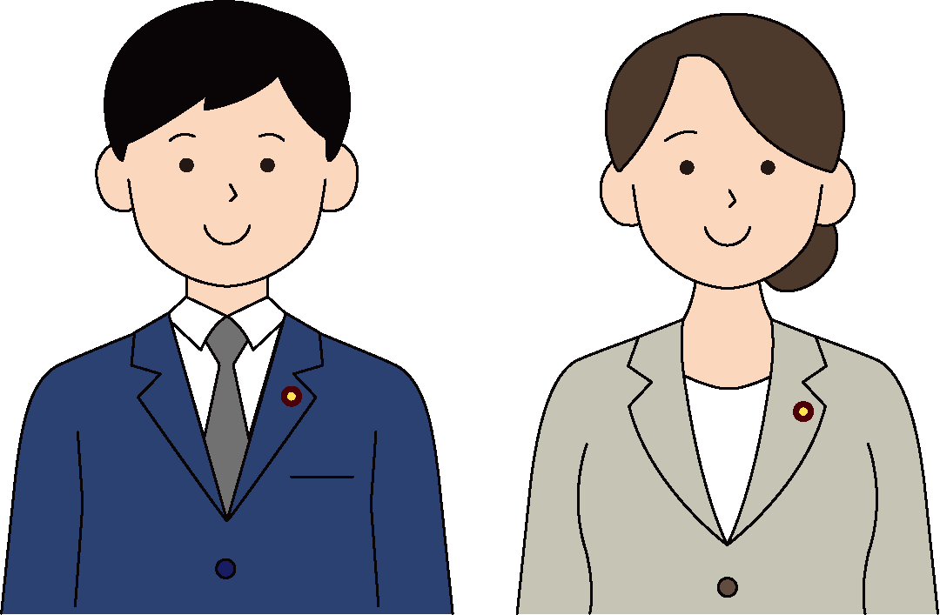
解いてみよう
税金クイズの答え＆説明
税金に関するクイズの答えと説明です。どれくらいできたかな？
答え ③国会
年金、医療などの社会保障・福祉や水道、道路などの社会資本整備、教育や警察、消防、防衛といった公的サービスは、私たちの暮らしに欠かせないものですが、非常に多くの費用が必要です。
税金は、このような公的サービスの費用を賄うためのものですが、みんながお互いに支えあい、共により良い社会を作っていくために、この費用を広く公平に分かち合うことが必要です。
そのため、国の税金に関する法律は、国民が選挙で選んだ議員が集まる国会で決められています。
また、税務署が集めた税金は、国の収入になり、国のお金の使いみちについては、内閣から提出された予算案を国会で審議の上、決定します。
答７
しゃかいほしょう
ふくし
しゃかいしほんせいび
ぼうえい
まかな
ぜいむしょ
ないかく
しんぎ
もっと
くわしく
財務省×QuizKnock クイズで全知全納！？税制マスター https://zaimusho.quizknock.com

Slide 21
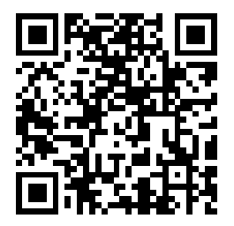
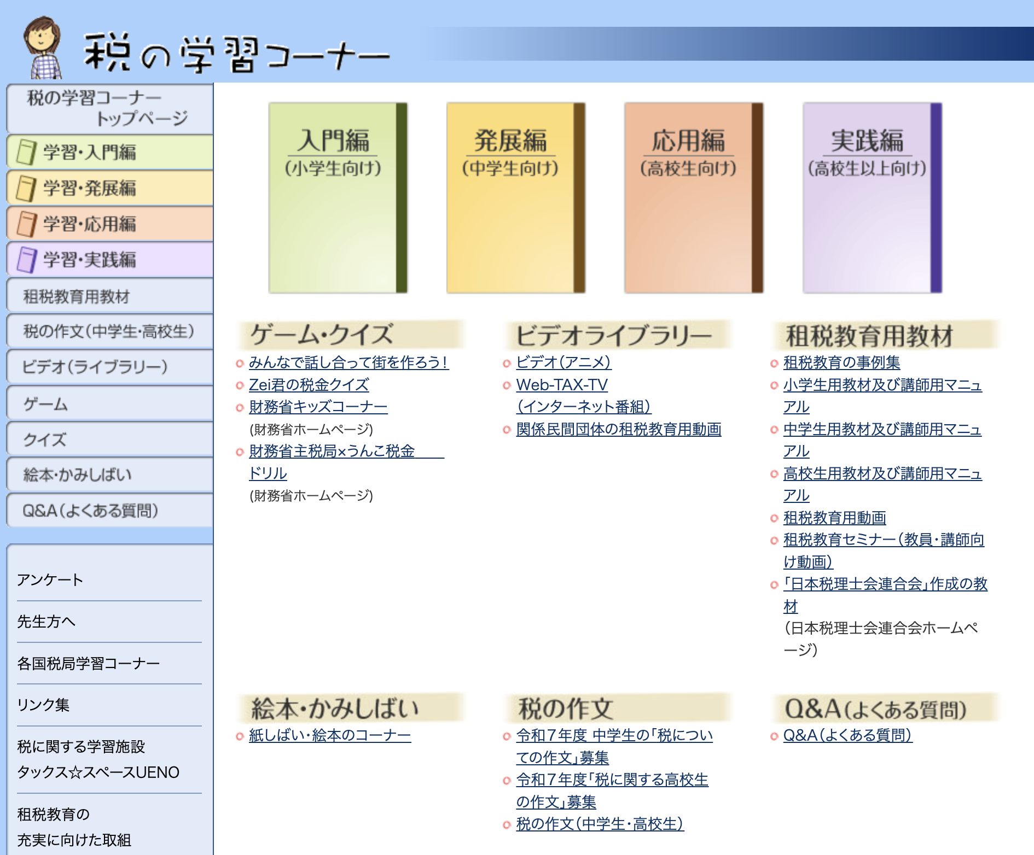
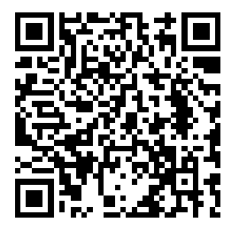
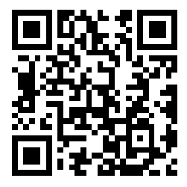



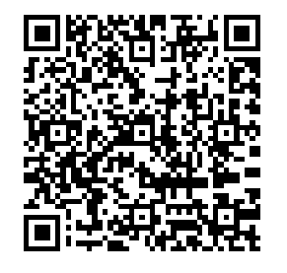
検索
税の学習コーナー
税金について、もっと詳しく知りたい人は、
国税庁ホームページ「税の学習コーナー」を見てね。
税の学習コーナー
Web-TAX-TVビデオ（アニメ）
財務省キッズコーナー ファイナンスらんど
うんこ税金ドリル
こくぜいちょう
（編集・発行） 兵庫県租税教育推進連絡協議会
〒650-8511 兵庫県神戸市中央区中山手通２丁目２番20号 神戸税務署内
もっと
くわしく
兵庫県租税教育推進連絡協議会は、兵庫県内の教育委員会や小学校・中学校・高等学校の教育関係者と、国・県・市町の税務関係者が協力して、租税教育の推進を図るために設けられた組織です。
税の学習コーナー https://www.nta.go.jp/taxes/kids/index.htm
21

